Slide 1
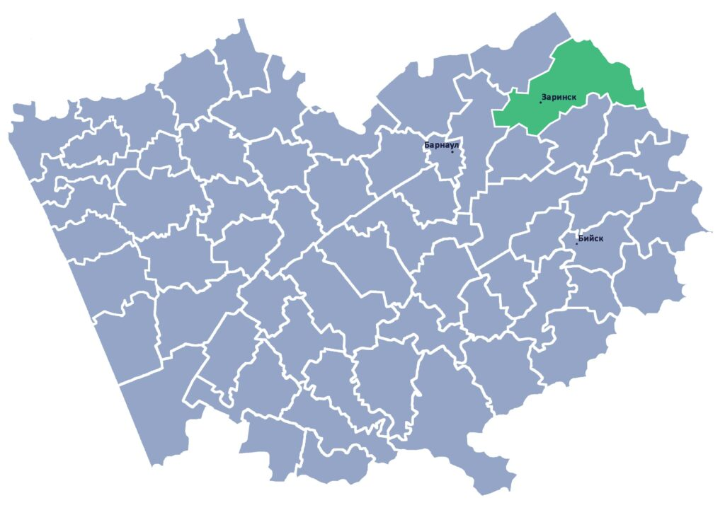
Вакансии педагогических работников в общеобразовательных организациях Заринского района (на 2022-2023 уч. год)

Slide 2
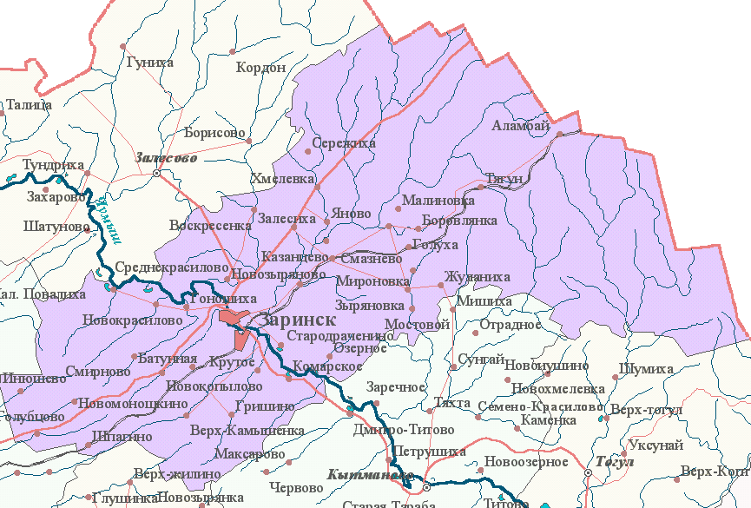
Заринский район расположен в северо-восточной части Алтайского края, граничит с Кемеровской областью, Залесовским, Косихинским, Кытмановским и Первомайским районами.
Население на 01.01.2020 года 17106 чел.
Территория 5214 кв.км.
Административный центр – город Заринск (в состав района не входит), расположенный в 110 км от Барнаула.
По территории района проходят
автомобильные трассы Барнаул - Кемерово,
Заринск - Бийск,
а также железнодорожная магистраль,
связывающая Алтайский край с Кузбассом.
Заринск соединен автотрассами
с Барнаулом и Бийском.
В Заринском районе 50 населённых пунктов
в составе 20 сельских поселений.
Наиболее крупные населенные пункты
района:
Тягун, Голуха – численность населения более 2 тыс. чел.,
Хмелёвка, Смазнево, Новомоношкино – более 1 тыс. чел.

Slide 3
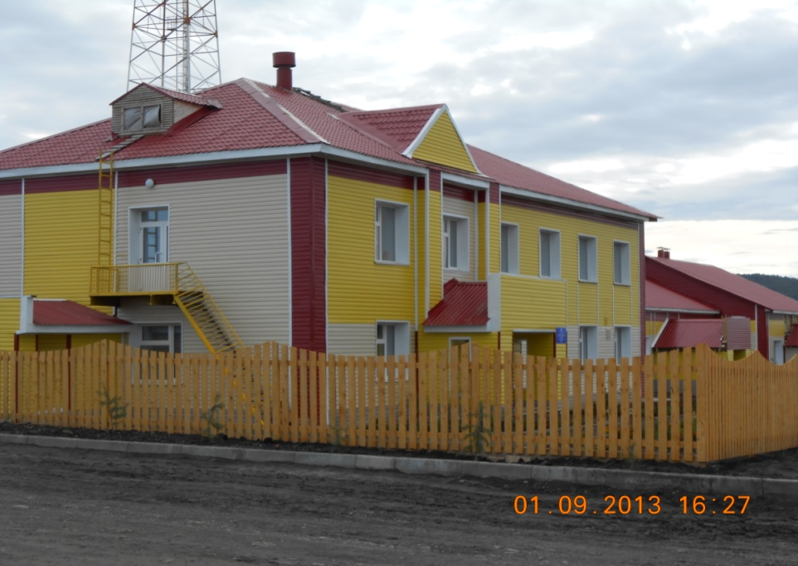
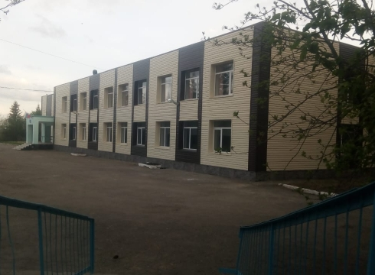
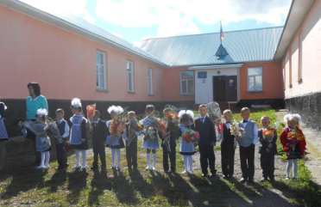
Вакансии педагогических работников в образовательных учреждениях района:
Математики – 8
Физики - 2
Биологии, химии - 4
Русского языка - 6
Иностранный язык - 2
Истории - 4
Начальные классы - 3
МБОУ «Тягунская СОШ»
МКОУ «Жуланихинская СОШ»
МКОУ «Смазневская СОШ»
МКОУ «Голухинская СОШ»
И еще 11 школ ждут педагогов….

Slide 4
Размер заработной платы:
Оклад 7530 рублей
Стимулирующие выплаты:
Ежемесячные выплаты выпускникам образовательных организаций высшего и среднего профессионального образования, впервые поступившим на работу, устанавливаются на первые три года от окладов (должностных окладов), ставок заработной платы педагогических работников, устанавливаемых по квалификационному уровню ПКГ, предусмотренных за норму часов педагогической работы или учебной нагрузки за ставку заработной платы (без учета фактического объема), в следующих размерах:
первый год – не менее 30 процентов;
второй год – не менее 20 процентов;
третий год – не менее 10 процентов.
Размер ежемесячной выплаты выпускникам образовательных учреждений высшего и среднего профессионального образования, закончившим с отличием, впервые поступившим на работу, устанавливаются на первые три года от окладов (должностных окладов), ставок заработной платы педагогических работников, устанавливаемых по квалификационному уровню ПКГ, предусмотренных за норму часов педагогической работы или учебной нагрузки за ставку заработной платы (без учета фактического объема), в следующих размере не менее 5 процентов.

Slide 5
Меры социальной поддержки:
Получение краевого единовременного пособия (250 или 170 тыс. руб.)
Муниципальные «подъемные» (50 тыс.руб.)
Компенсация аренды жилья (3 тыс.руб.)
Возможность получения выплаты 1 млн. рублей в рамках программы «Земский учитель»
При проживании в сельской местности ежемесячная компенсация коммунальных услуг в размере 2250 руб.

Slide 6
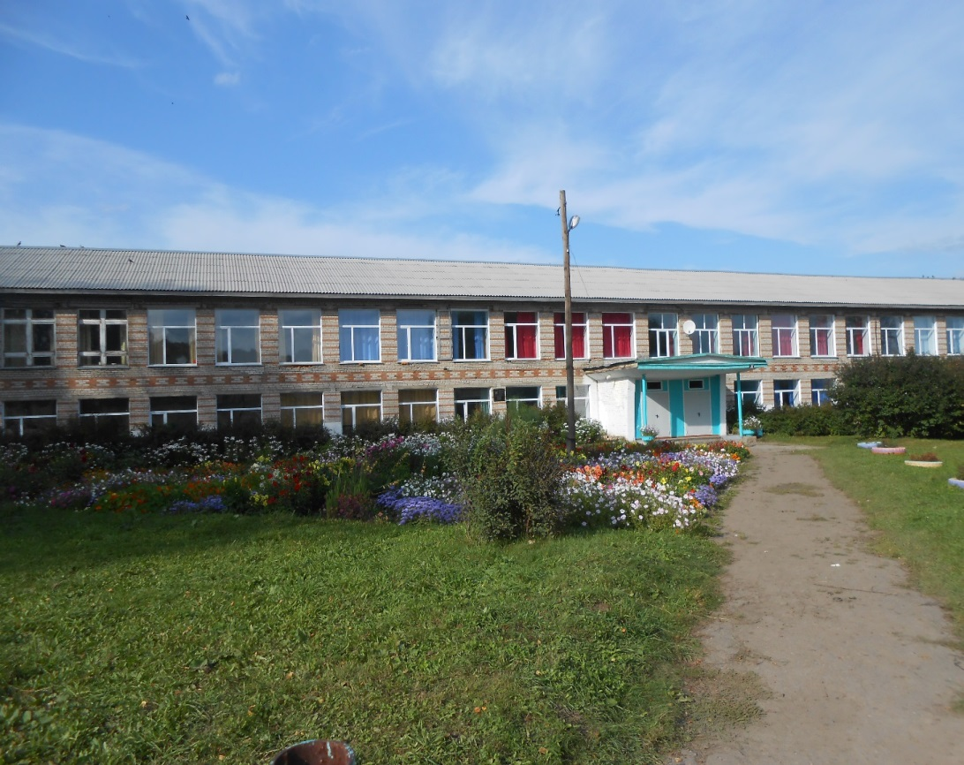
Муниципальное казённое общеобразовательное учреждение «Хмелевская средняя общеобразовательная школа» Заринского района Алтайского края

Slide 7
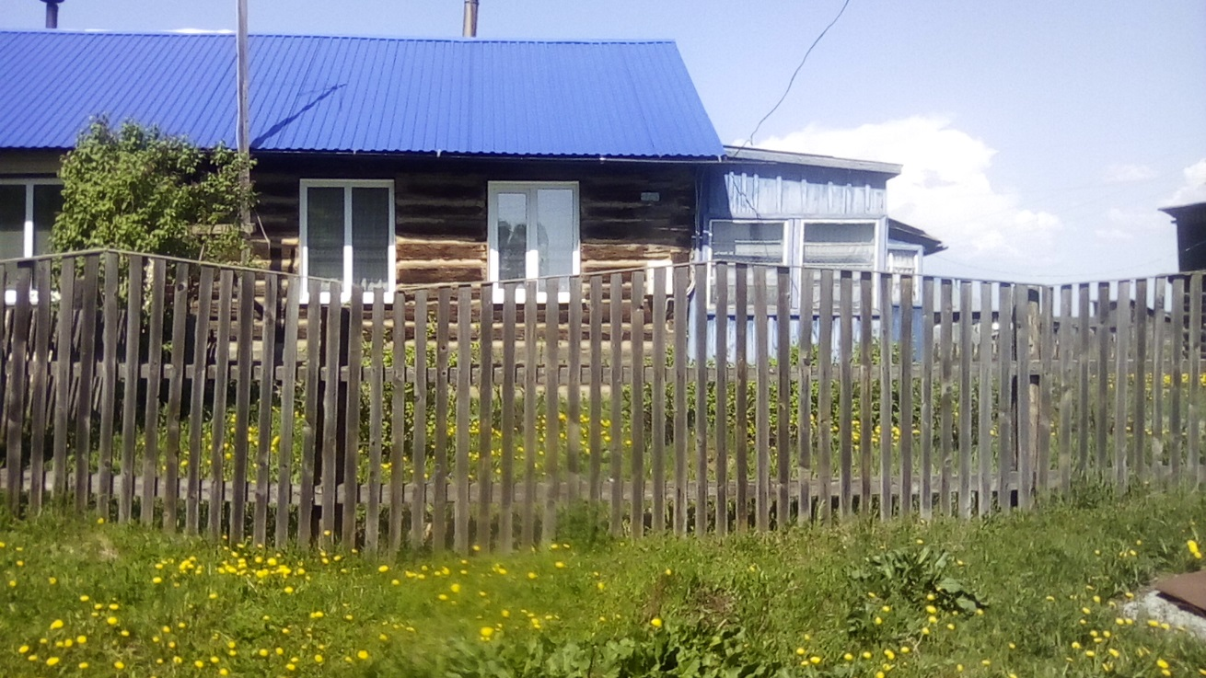
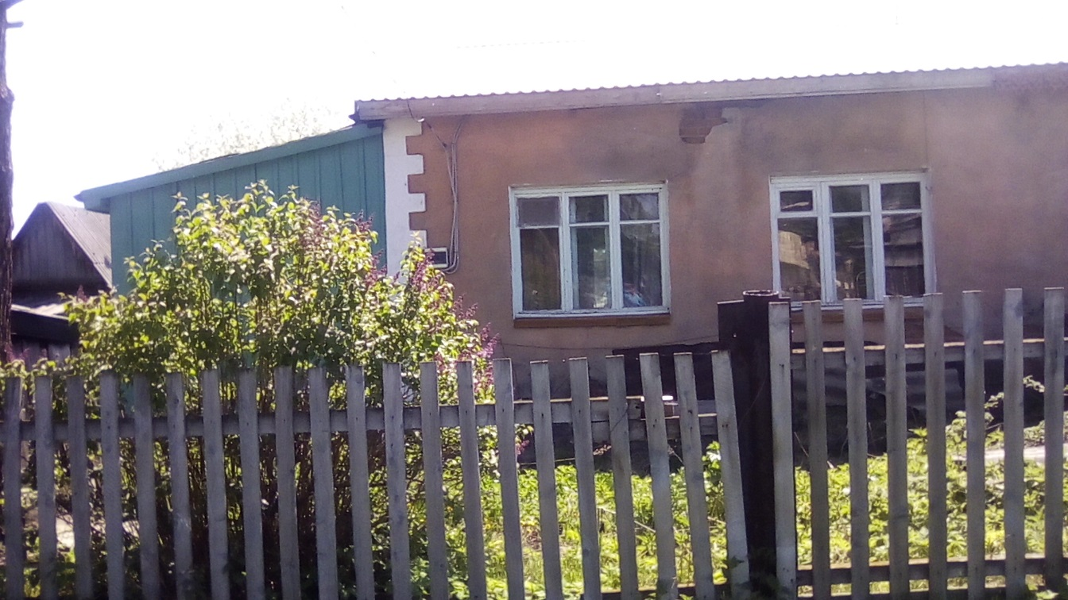
В настоящее время в школе работает 16 педагогов.
Качесова Анна Валерьевна– исполняющая обязанности директора.
Вакансии:
учитель математики 5-9,10-11 классы (20+8 часа)
Учитель физики 7-9,10-11 классы (6+4 часа)
Предоставление коммунальных услуг (2250 рублей в месяц, оплата съёмного жилья.

Slide 8
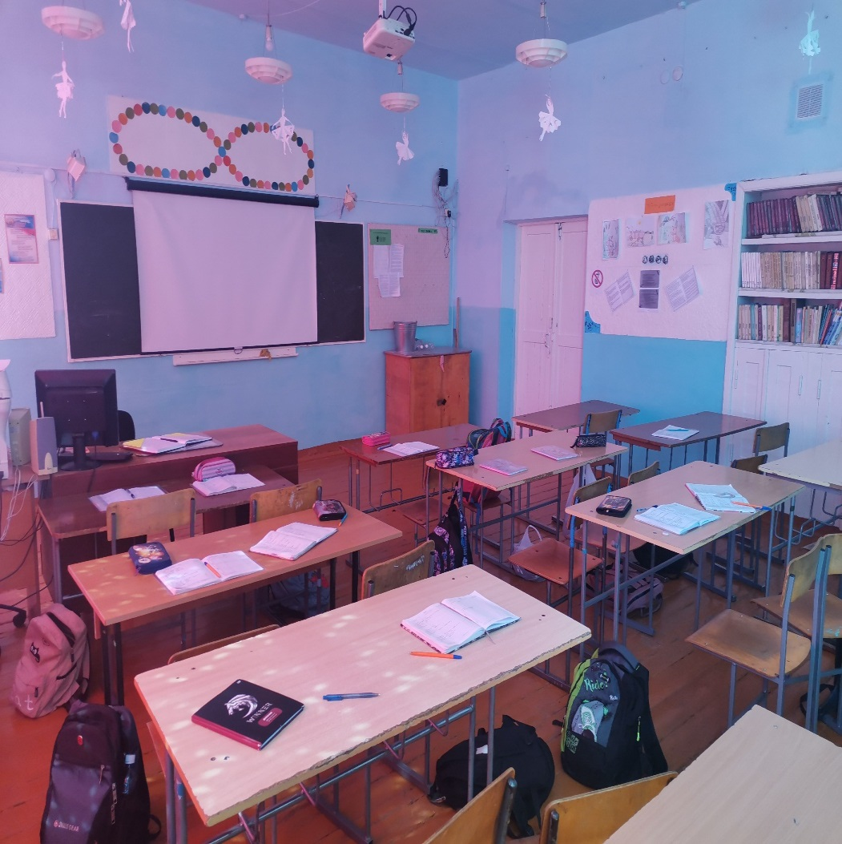
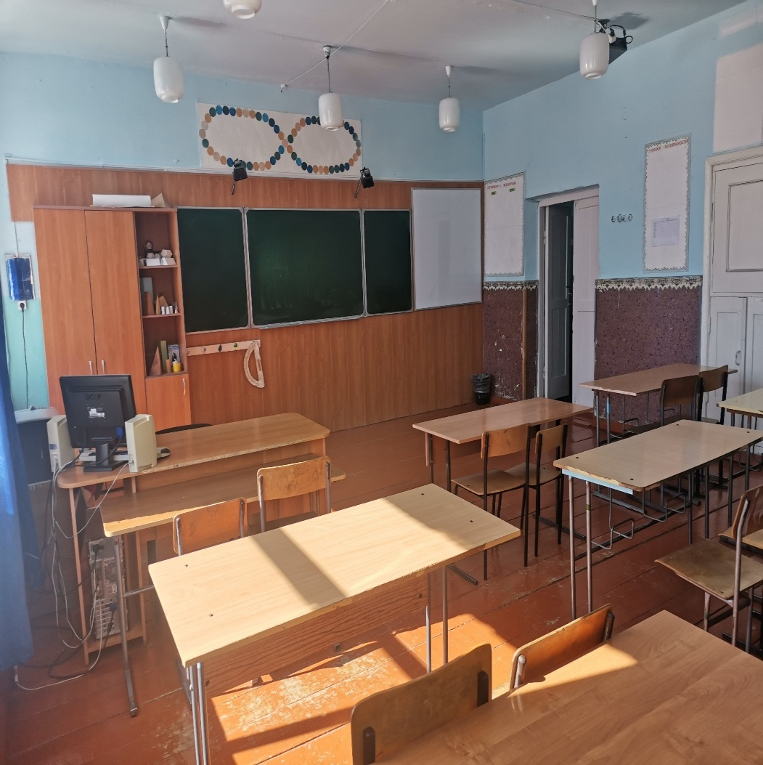
Кабинет математики
Кабинет русского языка

Slide 9
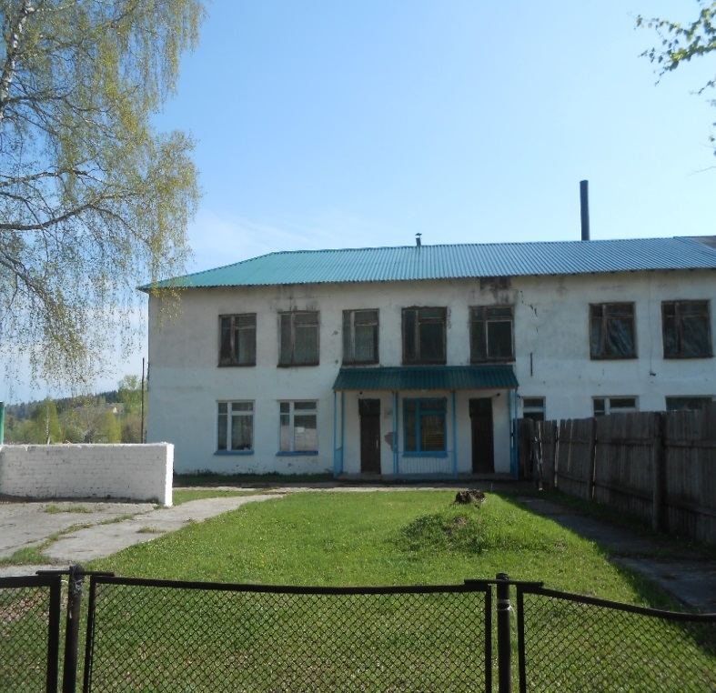
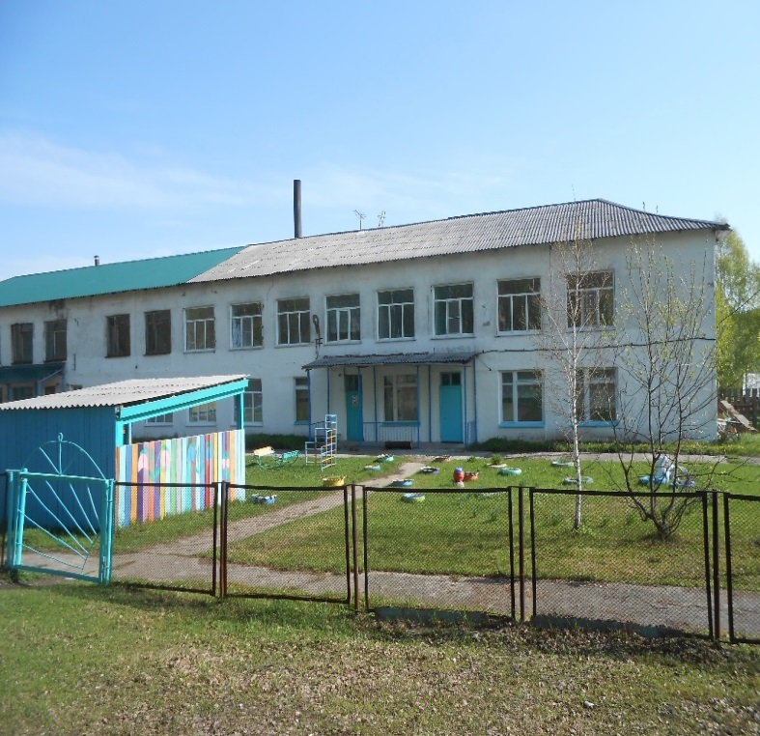
Инфраструктура с. Хмелевка
Школа расположена в удаленном от районного центра селе. В Хмелевке проживает 1079 человек. Население преимущественно занято трудом, связанным с лесозаготовками, сельским хозяйством, переработкой леса.
В селе находятся: сельский совет, почтовое отделение связи, сельский Дом культуры, магазины, Хмелевский ФАП, сельская библиотека, а также детский сад, на котором в 2021 году была полностью заменена кровля.
Сельская библиотека и дом культуры
Детский сад

Slide 10
Муниципальное казенное общеобразовательное учреждение «Смазневская средняя общеобразовательная школа»
Почтовый адрес:
659140, Алтайский край,
Заринский район,
ст. Смазнево,
ул. Гагарина, 1
Телефон:
(38595) 27-2-68
Директор школы:
Жмакина Наталья Михайловна

Slide 13
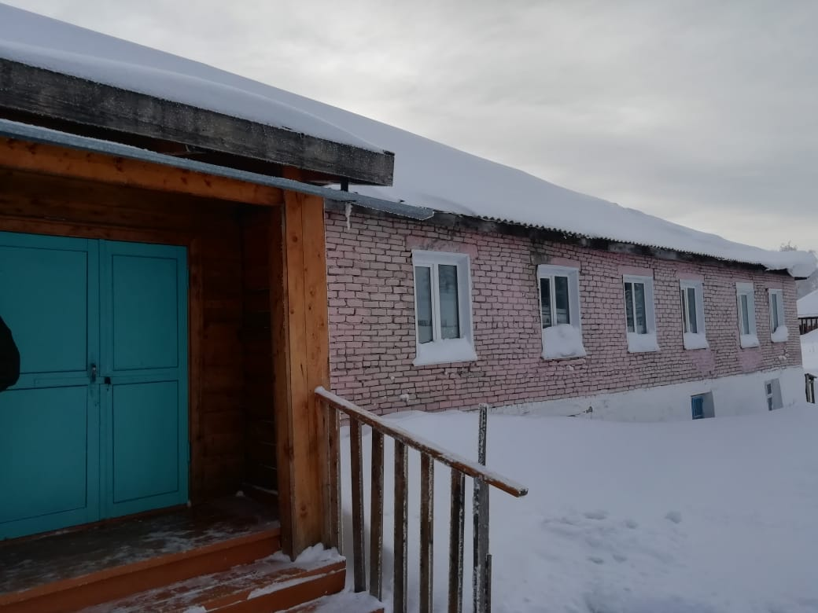
Аламбайская сош,
филиал МКОУ «Новодраченинская сош»
Перечень объектов инфраструктуры : Почта, 2 магазина, ФАП, пекарня
Предприятие – ООО «Объединенная лесная компания»- заготовка древесины

Slide 14
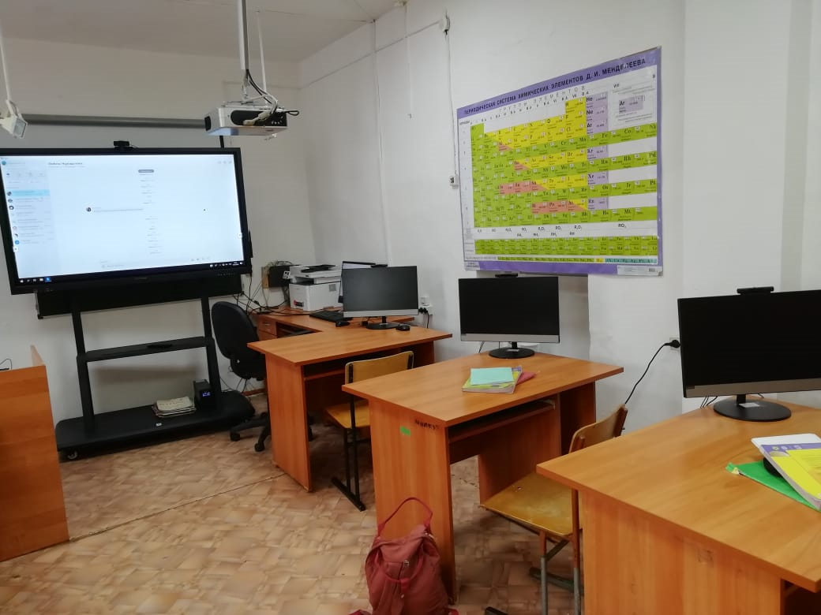
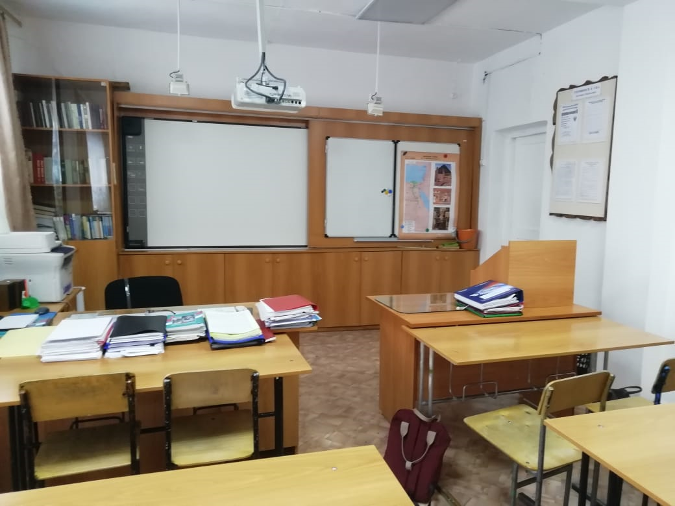
Сведения об ОО
Кабинет физики и информатики( 5 компьютеров, АРМ учителя полный, локальная сеть, высокоскоростной интернет, лаборантская, лабораторное оборудование для лабораторных работ)
Кабинет начальных классов (АРМ учителя полный, локальная сеть, высокоскоростной интернет, оборудован в соответствии с ФГОС НОО)

Slide 15
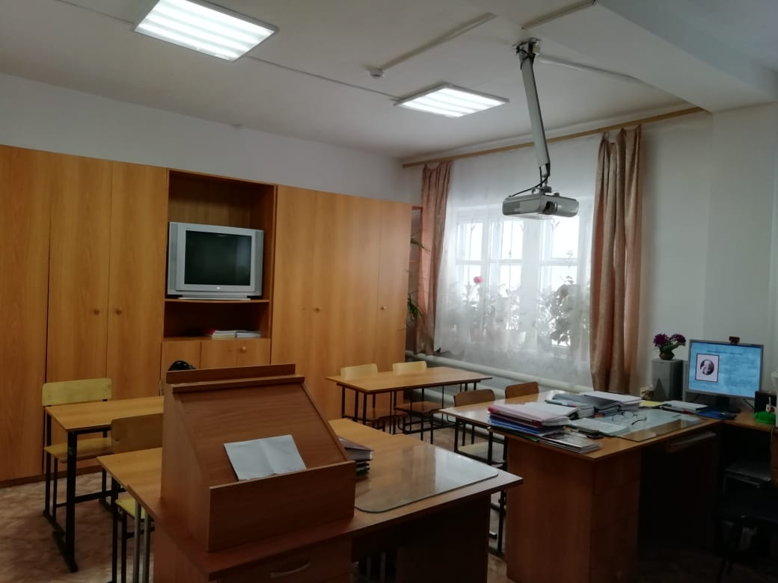
Вакансии
Учитель физики и математики
Физики- 7 часов
Математика-25 часов
Информатика-3 часа
Всего 35 часов
Учитель начальных классов
2,4 классы -24 часа
Обучение на дому
по программе 8 вида – 8 часов
Внеурочная деятельность -1 час
Всего 33 часа

Slide 16
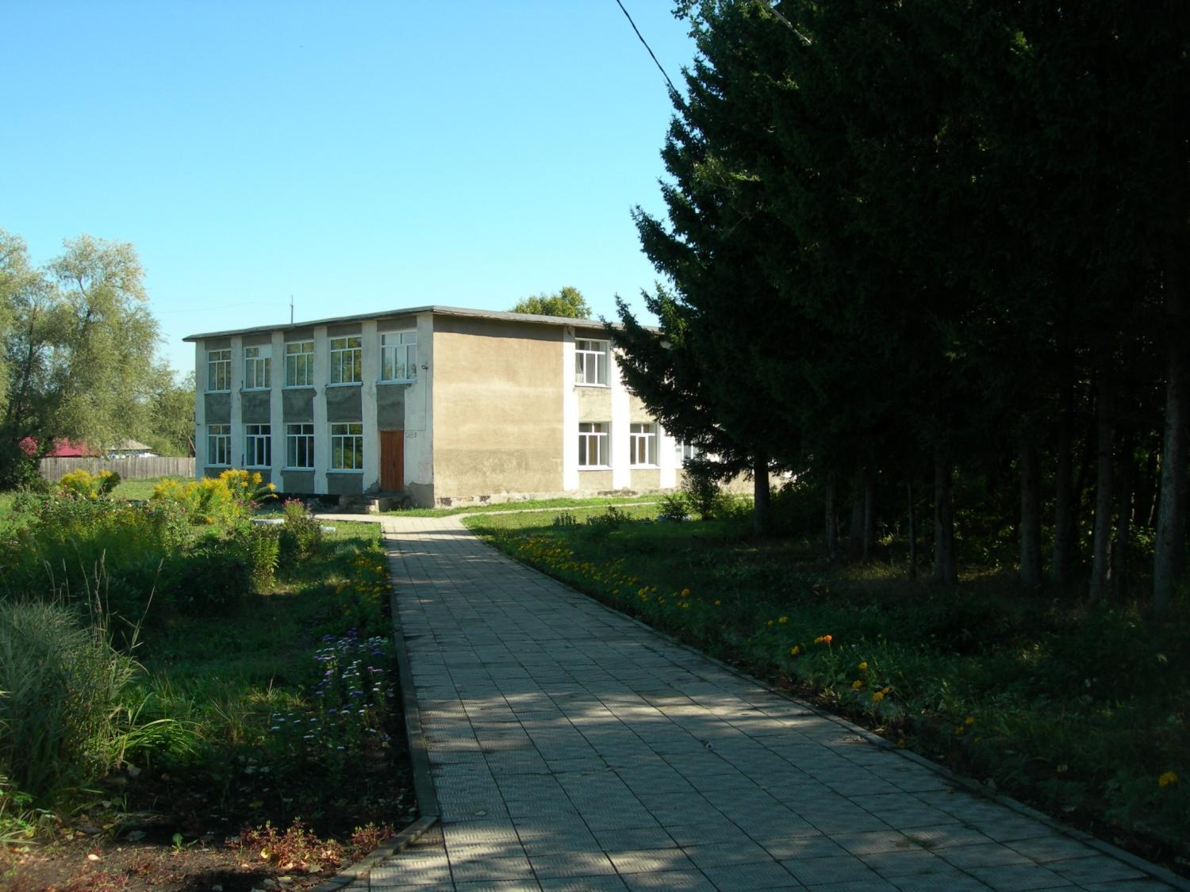
МКОУ
«Стародраченинская с.о.ш.»

Slide 17
Основные сведения
Название: Муниципальное казённое общеобразовательное учреждение "Стародраченинская средняя общеобразовательная школа" Заринского района Алтайского края (МКОУ "Стародраченинская с.о.ш.")
Адрес школы: 659122 Алтайский край, Заринский район, с.Стародраченино, ул. Юбилейная, 9А
Телефон (факс): (838595) 29-3-68 E-mail: shkolaxi@yandex.ru
Официальный сайт: https://starshcool.ucoz.ru/
Средняя школа в с.Стародраченино была открыта в сентябре 1981 года. Типовое здание школы было рассчитано на 240 учащихся.
Всего в школе в 2020-2021 учебном году 10 классов-комплектов, общее количество учащихся - 78 человек
В школе работает 10 педагогов.
Язык образования - русский.
Изучаемый иностранный язык - немецкий.
Медицинское обслуживание учащихся и работников школы обеспечивается.
В школе имеется столовая, оснащенная необходимым оборудованием. Столовая рассчитана на 50 мест, организовано 2-х-разовое горячее питание.

Slide 18
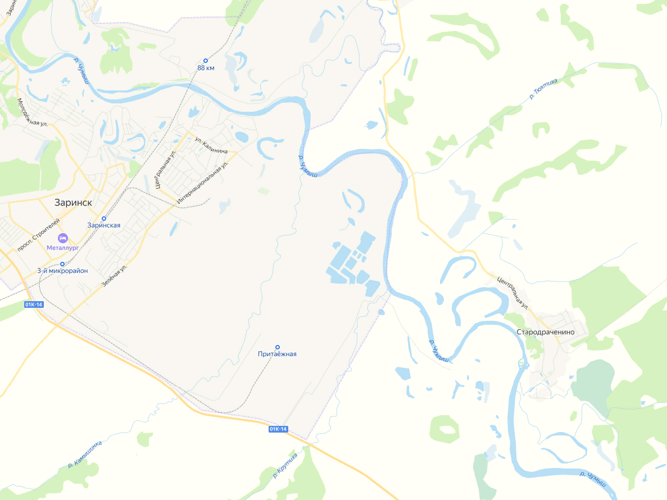
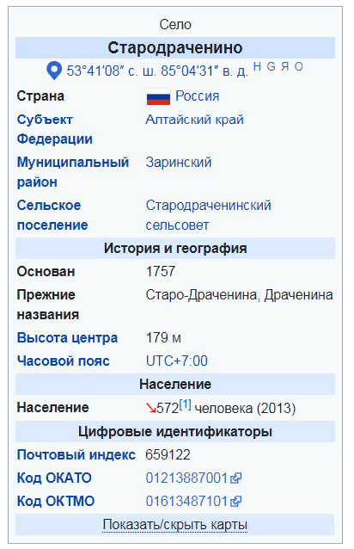
В селе функционируют средняя общеобразовательная школа, фельдшерско-акушерский пункт (филиал КГБУЗ «Центральная городская больница г. Заринск»), дом культуры, отделение Почты России, магазины. Уличная сеть села состоит из одиннадцати улиц. (Википедия)

Slide 19
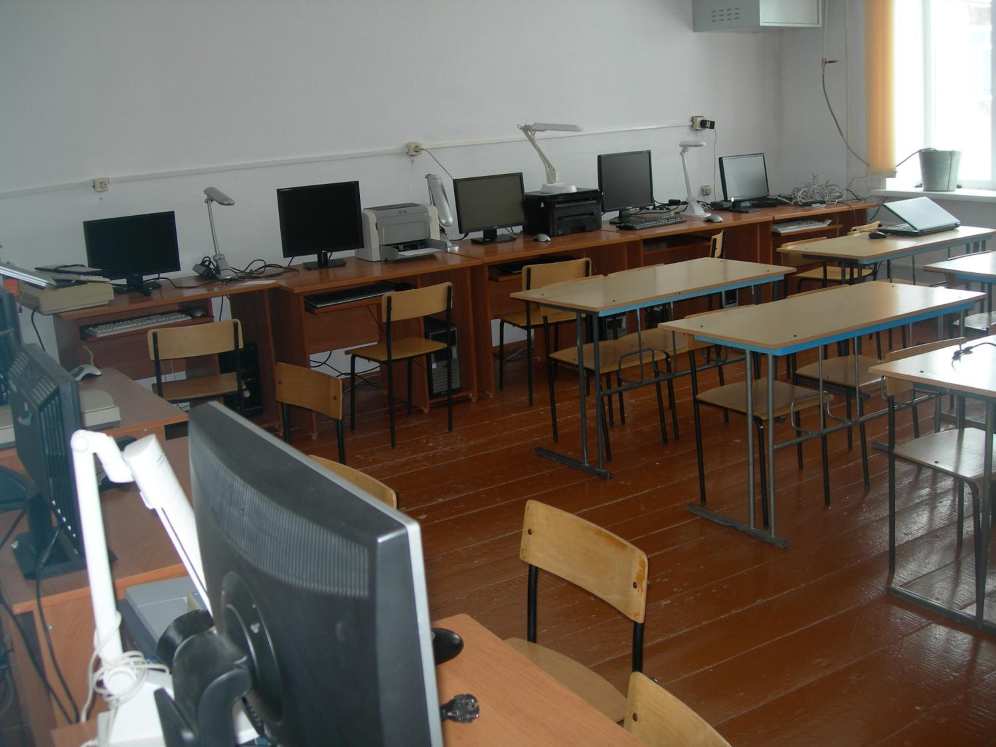
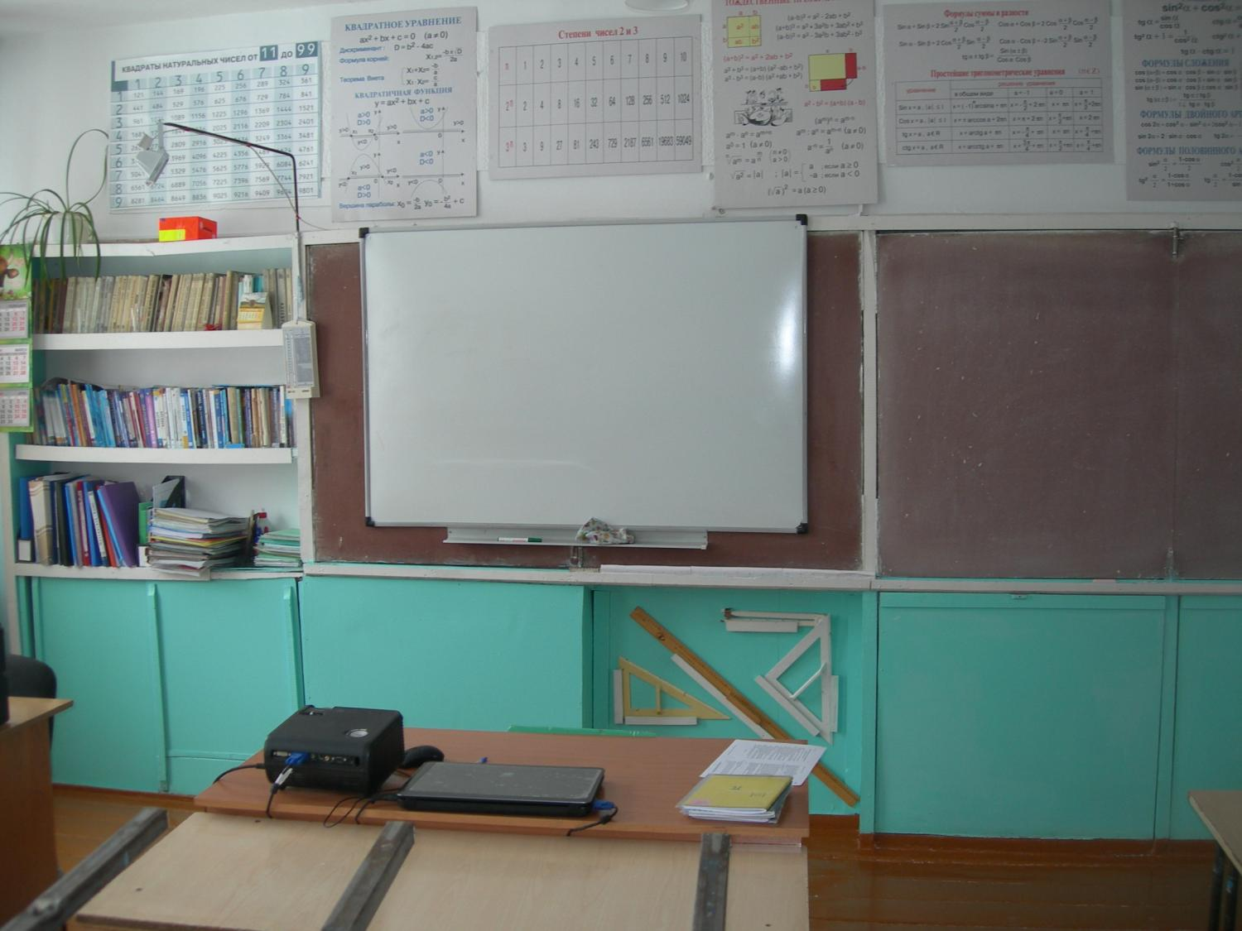
Сведения о вакансии:
Учитель математики и физики
Математика- 37 часов ( 5-9 кл-25 ч., 10-11 -12 ч.)
Физика -6 часов ( 7-9 кл.)
Кабинет информатики
Наша школа
ждет вас…
Кабинет математики

Slide 20
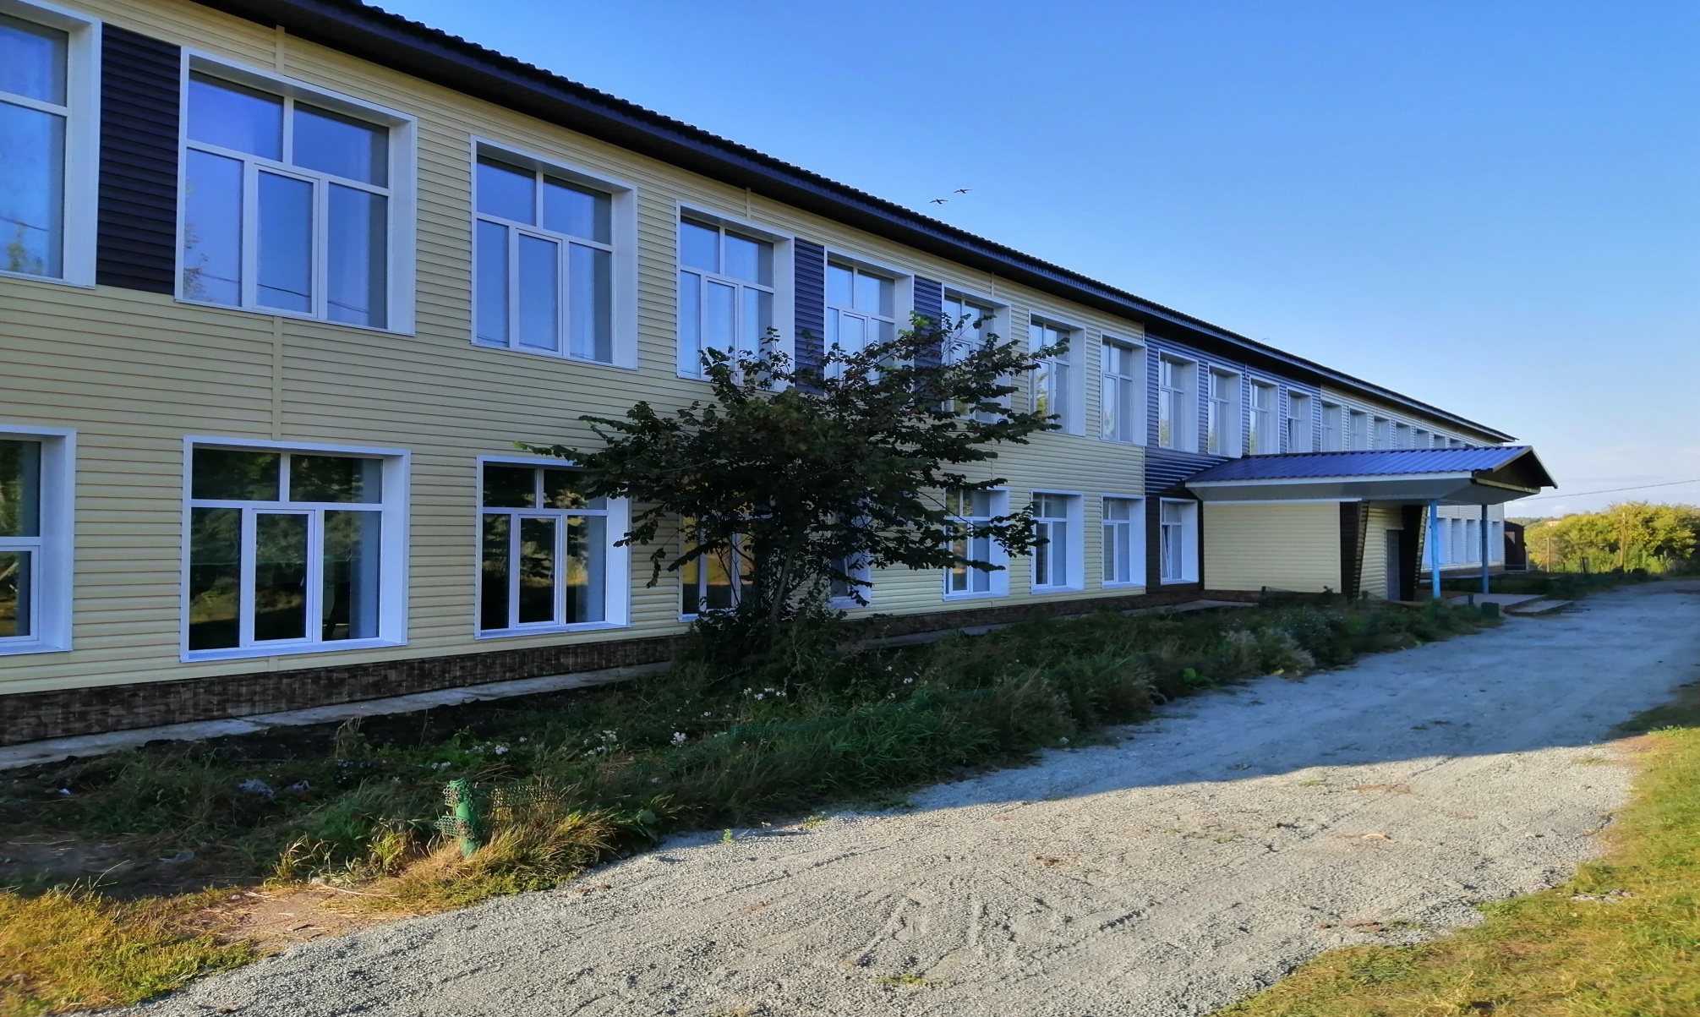
Верх-Камышенская средняя общеобразовательная школа», филиал МКОУ«Комарская средняя общеобразовательная школа» Заринского района Алтайского края

Slide 21
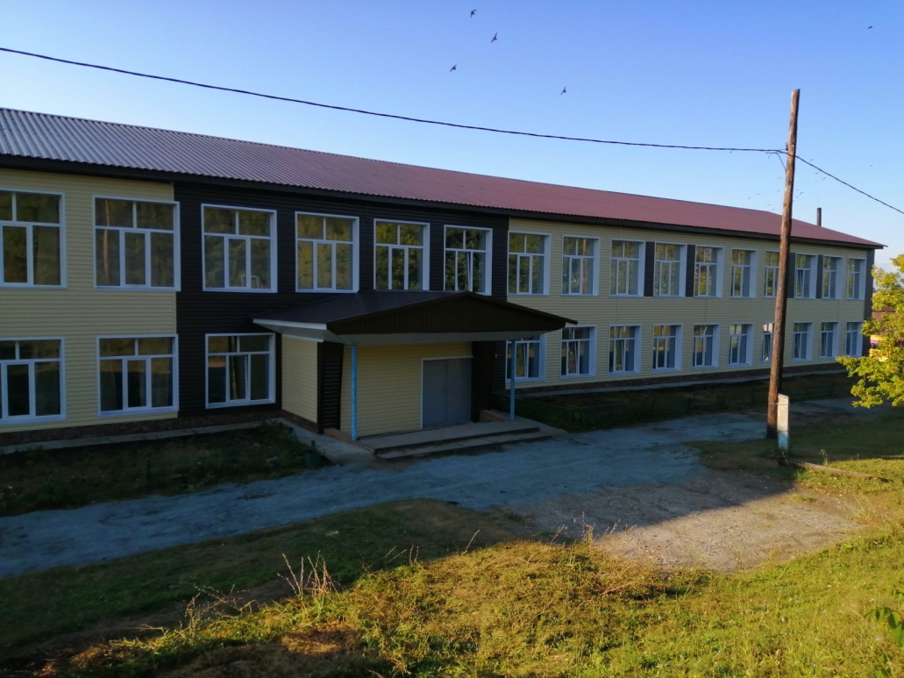
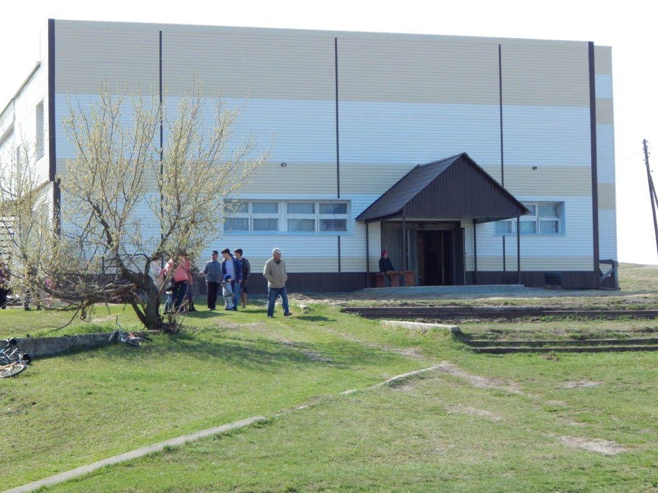
«Верх-Камышенская средняя общеобразовательная школа», филиал муниципального казённого общеобразовательного учреждения «Комарская средняя общеобразовательная школа» Заринского района Алтайского края
В школе обучается 92 учащихся;
Педагогический коллектив 10 педагогов. Средний возраст педагогов – 44 года
Методически грамотный: 1 учитель имеет высшую категорию, 7- первую квалификационную категорию;

Slide 22
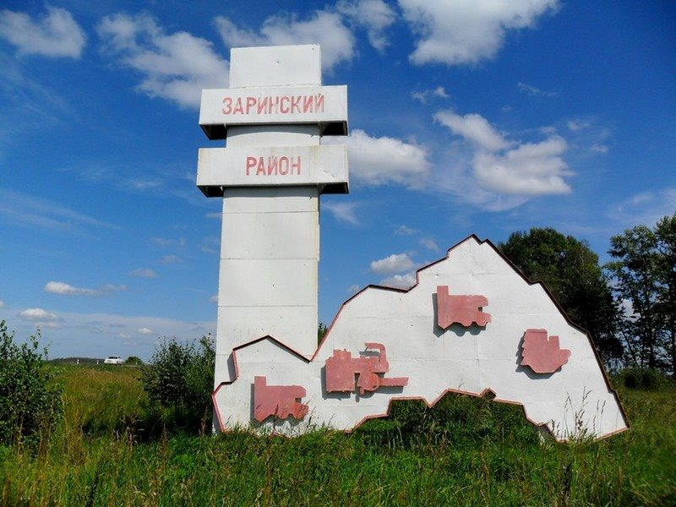
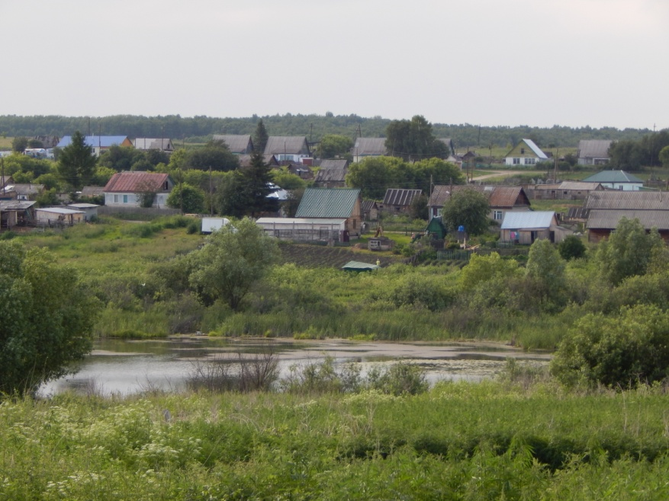
Расстояние до г. Заринска 18 км: по автодороге Заринск- Верх-Камышенка - Гришино на личном автомобиле.
На территории села имеются:
Администрация Верх-Камышенского сельсовета, Дом культуры,
библиотека,
детский сад,
ФАП,
почтовое отделение,
один раз в неделю приезжает
банк сбербанка,
2 продуктовых магазина.

Slide 23
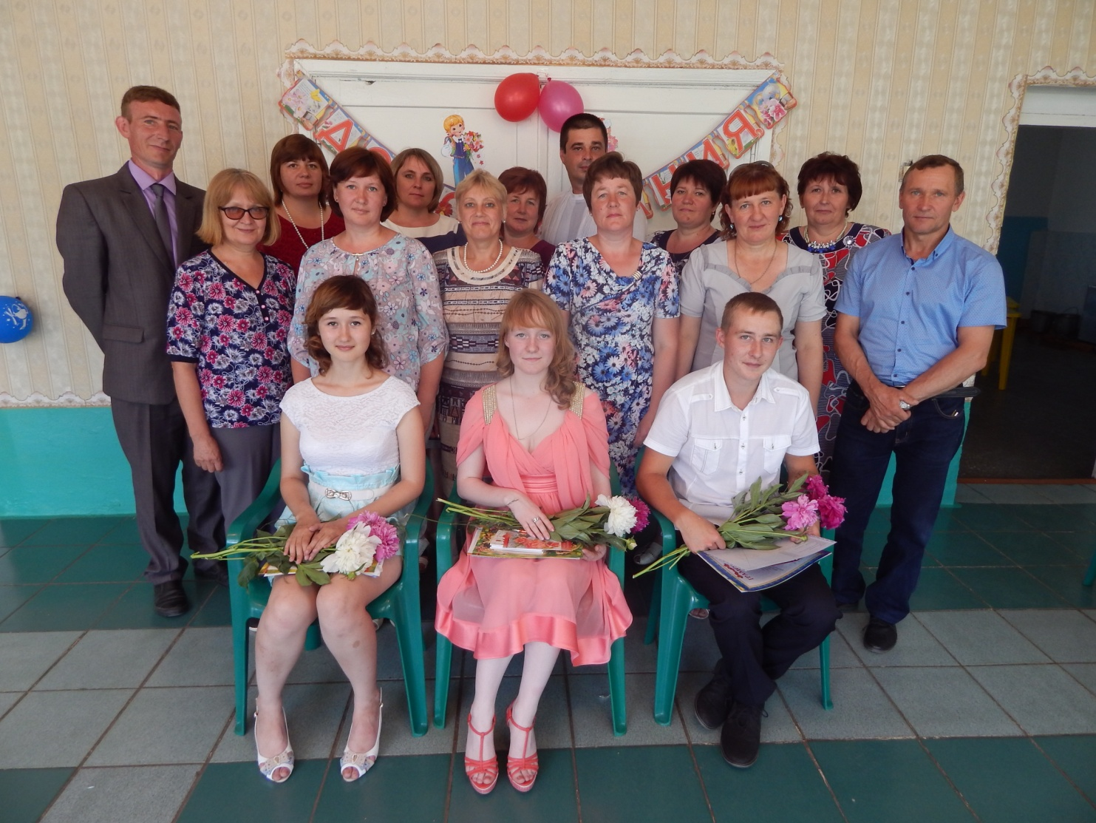
Требуется учитель химии и биологии с основной нагрузкой 16 часов.
В нагрузку дополнительно:
-Внеурочная деятельность 2 часа
-Факультативные занятия 2 часа
-Классное руководство
Итого: нагрузка 20 часов
Надеемся увидеть Вас в нашем
дружном, активном, деятельном,
творческом, любящем детские сердца коллективе.

